Slide 1
АПСОРПЦИЈА, ДИСТРИБУЦИЈА, МЕТАБОЛИЗАМ И ЕЛИМИНАЦИЈА НА ОТРОВИТЕ
Изработил- Јасмина Николовска

Slide 2
АПСОРПЦИЈА ПРЕКУ ДИГЕСТИВЕН СИСТЕМ – Најчест облик на навлегување на отровите. Тие можат лесно да се апсорбираат низ слузницата на устата и хранопроводот. Во желудникот може да се апсорбира алкохолот како и салицилатите. Отровите главно, се апсорбираат во тенкото црево. Апсорбираните отрови од дигестивниот систем доаѓаат во црниот дроб, каде се подложни на детоксикација и метаболизам.

Slide 3
АПСОРПЦИЈА ПРЕКУ РЕСПИРАТОРЕН СИСТЕМ- се внесуваат гасовитите отрови (јаглероден моноксид, цијанводород, сулфурводород, сулфурен диоксид и др.) На овој начин отровот најлесно доаѓа преку крвта до клетките на ткивата и затоа овие труења се наопасни. Апсорпцијата преку белите дробови се одвива преку тенката алвеоларна мембрана на алвеолите. Апсорпцијата ореку белите дробови е добра бидејќи алвеолите имаат голема површина (70 м2) и белите добови се добро васкуларизирани.

Slide 4
АПСОРПЦИЈА ПРЕКУ КОЖА И СЛУЗОКОЖА- преку кожата можат да се апсорбираат само липосолубилните отрови а неповредената кожа претставува природна бариера за хидросолубилните отрови. Оваа бариера може да ја поминат-алкохолот, хексанот, ацетонот, хлороформ, јаглерод-тетрахлорид. Фоликулите на влакната, порите на потните и лојните жлезди се поволен пат за навлегување на отровите.

Slide 5
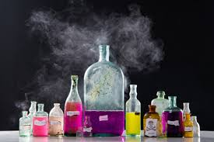
ДИСТРИБУЦИЈА НА ОТРОВИТЕ-ПОСЛЕ РЕСОРПЦИЈАТА ИЛИ ИНТРАВЕНСКА АПЛИКАЦИЈА СУПСТАНЦИИТЕ СЕ ДИСТРИБУИРААТ ВО КРВТА, А ПОТОА СЕ РАЗНЕСУВААТ ДО ТКИВАТА И ОРГАНИТЕ КАДЕ ШТО ТРЕБА ДА ДЕЛУВААТ.

Slide 6
ВИДОВИ ДИСТИБУЦИЈА
ДИСТРИБУЦИЈА ВО КРВТА- единствено слободниот облик на супстанцијата во крвта може да дифундира низ капиларната мембрана и да премине во ткивата и органите, а преминот се одвива се додека не се изедначи концентрацијата од двете страни на мемебраната.
ДИСТРИБУЦИЈА ВО ТКИВАТА-слободните молекули дифундиратт од плазмата во ткивните течности се додека не се изедначи концентрацијата од двете страни на капиларниот зид
ДИСТРИБИЦИЈА КРВ-МОЗОК –за да се дистрибуира супстанцијата во мозокот покрај капиларната мембрана треба да ја премине и крвно-мозочната бариера. Оваа бариера ја поминуваат само липосолубилните супстанции
ДИСТРИБУЦИЈА ВО ПЛОДОТ-поголем дел од супстанциите можат да ја преминат плацентата на мајката и неповолно да влијаат врз плодот
ДЕПОНИРАЊЕ НА ОТРОВИТЕ-најголем дел од отровите се депонираат во црниот дроб

Slide 7
МЕТАБОЛИЗАМ НА ОТРОВИТЕ- повеќето супстанции во организмот хемиски се менуваат во облик на еден или повеќе метаболити. Овај процес се нарекува МЕТАБОЛИЗАМ. Од биотрансформционите реакции зависи јачината и времетраењето на дејството на супстанциите. Оваа биотрансформација се одвива во две фази под дејство на ензимите од црниот дроб. 1 фаза- се одвива оксидација,редукција и хидролиза и 2 фаза-реакција на коњугација. Под дејство на биотрансформацијата може да се случи 1. инактивација или 2. биоактивација

Slide 8
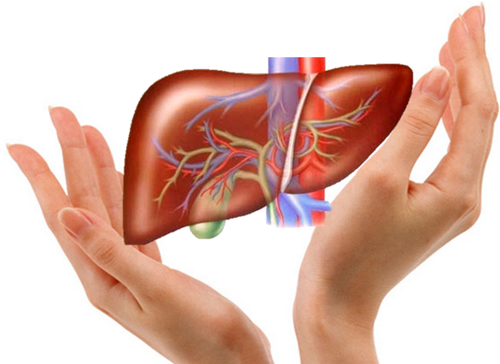
ЕЛИМИНАЦИЈА НА ОТРОВИТЕ- отровите од организмот се излачуваат првенствено преку бубрезите а притоа учествуваат три механизми 1. гломеруларна филтрација 2. тубуларна ресорпција 3. тубуларна секреција

Slide 9
ПРАШАЊА КОИ ТРЕБА ДА СЕ ОДГОВОРАТ ВО ТЕТРАТКАТА
Објасни го механизмот на ресорпција на хидросолубилните и липосолубилните отрови преку клеточната мемебрана
Што претставува токсикокинетика а што токсикодинамика?
Кој е најопасен вид на апсорпција на отровите?
Објасни ја апсорпцијата на отровите преку респираторен пат
Како се дистрибуираат отровите преку крвта
Што е метаболизам и како се одвива?
Во кои фази се одвива елиминацијата на отровите?
Како се метаболира метанолот?

Slide 10
Гломеруларна фитрација се одвива преку многу порозните зидови на гломеруларните капилари. Слободната фракција на супстанцијата поминува меѓу гломерулите и доаѓа до бубрежните тубули.
Тубуларна реапсорпција се одвива преку липидната мембрана на бубрежните каналчиња. Липосолубилните сусптанции дифундираат низ оваа мембрана и повторно се реапсорбираат во крвта поради што нивната елиминација е забавена.
Тубуларна секреција е активен процес кој се одвива со преносен систем, а енергијата што се троши потекнува од метаболичките процеси.

